Slide 1

HỌC VIỆN CÔNG NGHỆ BƯU CHÍNH VIỄN THÔNG
KHOA AN TOÀN THÔNG TIN
BÁO CÁO CUỐI KỲ
MÔN: AN TOÀN MẠNG
THỰC HÀNH KIỂM SOÁT VÀ NGĂN CHẶN TẤN CÔNG MẠNG VỚI SNORT
VÕ MINH THUẬN: N17DCAT070
ĐOÀN QUANG HUY: N17DCAT033
VŨ TUẤN DŨNG: N17DCAT010
TP.HỒ CHÍ MINH – 2020

Slide 2

TỔNG QUAN VỀ SNORT
Snort là một phần mềm mã nguồn mở miễn phí được phát triến bởi Martin Roesch vào năm 1998.
Với hoạt động chính như một hệ thống phát hiện xâm nhập mạng (NIDS), nó có khả năng phát hiện các cuộc tấn công mạng và ngăn chăn chúng dựa vào các quy tắc được đặt trước, bên cạnh nó cũng có thêm 2 chức năng như sniffer – đánh hơi bắt gói, và ghi log của các gói tin đi qua.

Slide 3
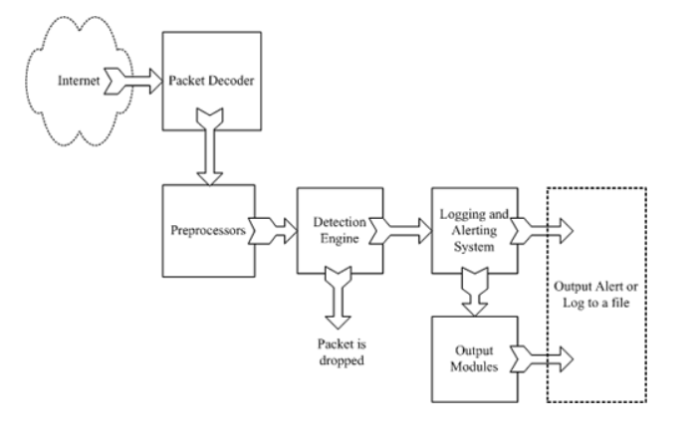
Thành phần Snort

Slide 4
HOẠT ĐỘNG

Slide 5
Có 3 chế độ chính:
Sniffer
Đọc và hiện thị các gói tin bắt được trên mạng và hiển thị chúng lên màn hình người dùng
2. Packet Logger
Ghi lại các gói tin bắt được vào đĩa để lưu trữ
NIDS
Giám sát, phân tích lưu lượng mạng dựa vào các quy tắc được định nghĩa từ người dùng, và sau đó thực hiện những công việc cụ thể đã được đặt trước như gửi cảnh báo hoặc chặn lưu lượng bất thường

Slide 6
Cấu trúc rules
Cấu trúc rule snort gồm 2 phần: rule header và rule options.

Slide 7
Rule Header
Gồm có các thông tin sau: actions, protocol, IP nguồn , port nguồn, direction operator, IP đích, port đích.
actions: cảnh báo, ghi log, hoặc lọc bỏ gói
Protocol: TCP, UDP, ICMP, IP
IP, port nguồn: biến hoặc nêu ra cụ thể
Direction operator: chỉ ra hướng của lưu lượng mà rule áp dụng, có thể là một chiều ví dụ -> hoặc <-, và <> là cả 2 chiều.

Slide 8
Rule Options
Tất cả các tùy chọn được được phân tách bằng dấu chấm phẩy (;). Các từ khóa tùy chọn quy tắc được phân tách với các đối số của nó bằng dấu hai chấm (:)
Lựa chọn chung:
msg
sid/rev
Lựa phát hiện:
content
pcre

Slide 9
Mô hình triển khai
Nhóm 8

Slide 10
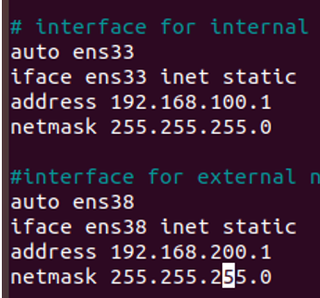
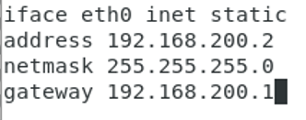
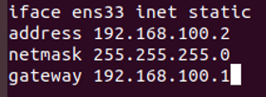



192.168.200.2
192.168.200.1
192.168.100.1
192.168.100.2
Attacker
Snort-Router
Web DVWA

Slide 11
Thông tin địa chỉ chi tiết
Máy | IP | Subnet mask | Nhiệm vụ
Snort - Router | Ens33: 192.168.100.1 Ens38: 192.168.200.1 | Ens33: 255.255.255.0 Ens38: 255.255.255.0 | - Forwarding lưu lượng đến máy Victim - Phát hiện và ngăn chặn tấn công SQL victim
Victim | Ens33: 192.168.100.2 | Ens33 255.255.255.0 | Web server lưu trữ DVWA
Attacker | Eth0: 192.168.200.2 | Eth0: 255.255.255.0 | Tấn công Sql injection đến trang web DVWA

Slide 12

Kịch bản truy cập bình thường
User
Snort-Router
Web DVWA

Slide 13
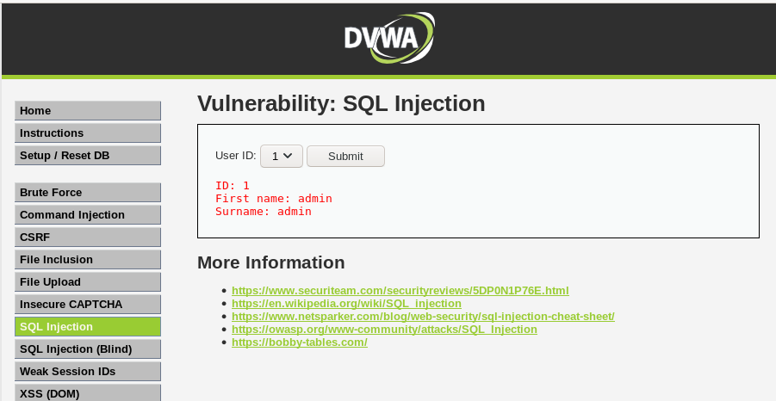
Kịch bản truy cập bình thường
Attacker
Snort-Router
Web DVWA

Slide 14
Kịch bản tấn công
Attacker
Snort-Router
Web DVWA

Slide 15
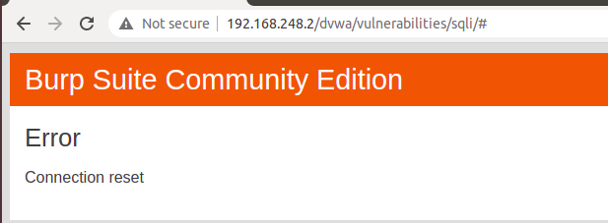
Kịch bản tấn công
Attacker
Snort-Router
Web DVWA

Slide 16
Triển khai mô hình

Slide 17
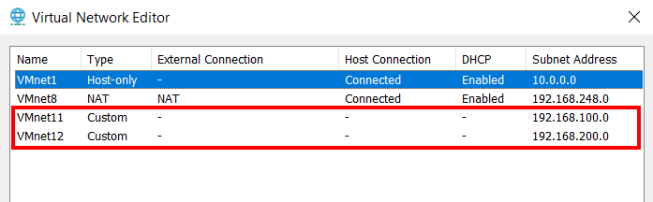
Thiết lập 2 lớp mạng ảo trên VMware

Slide 18
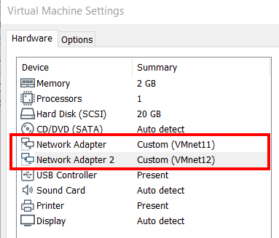
Máy Snort_Router
Tạo 2 card mạng tương ứng với 2 lớp mạng ảo trên

Slide 19
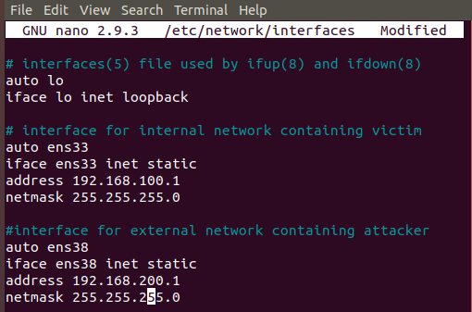
Máy Snort_Router
Thiết lập ip tĩnh

Slide 20
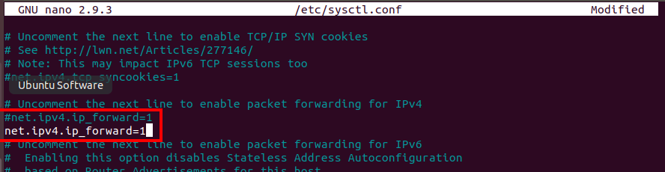
Máy Snort_Router
Cho phép packet forwarding Ipv4

Slide 21
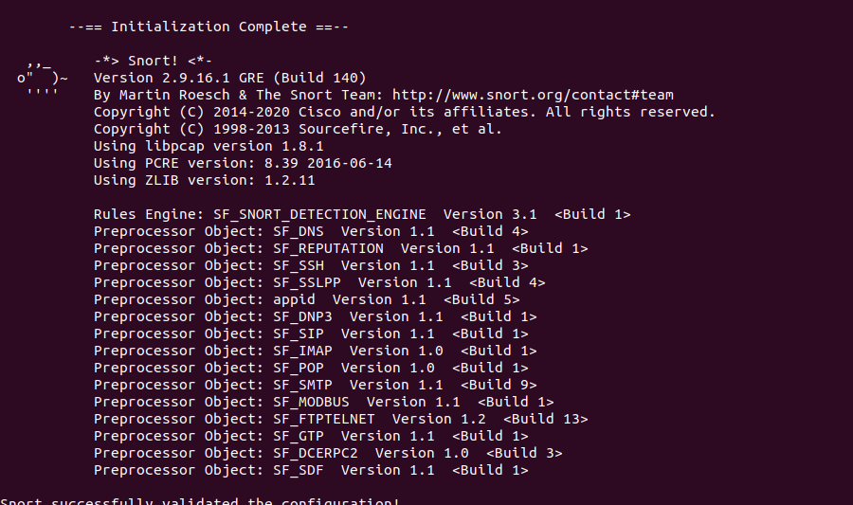
Máy Snort_Router
Tải Snort

Slide 22
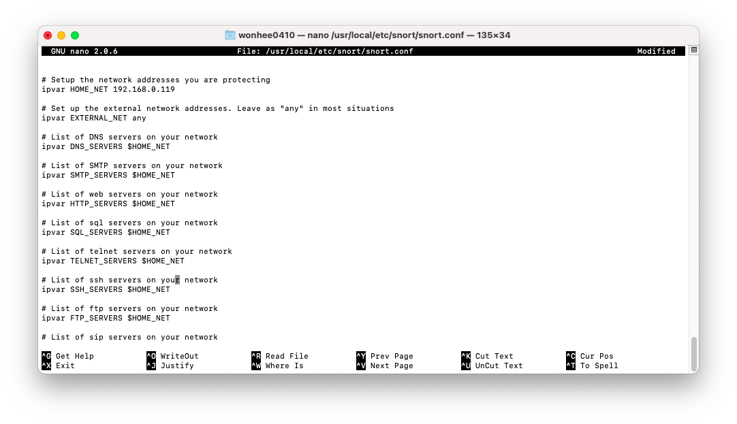
Máy Snort_Router
Thiết lập địa chỉ ip cho Snort

Slide 23
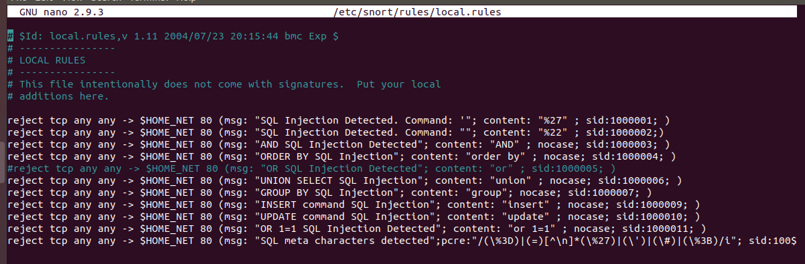
Máy Snort_Router
Thêm rule tự tạo cho snort

Slide 24
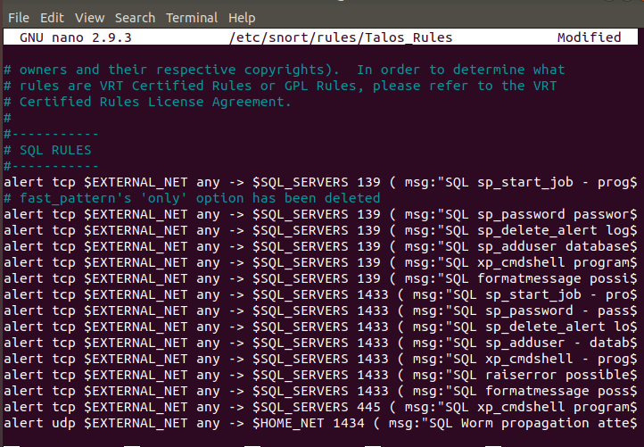
Máy Snort_Router
Thêm rule talos cho snort

Slide 25
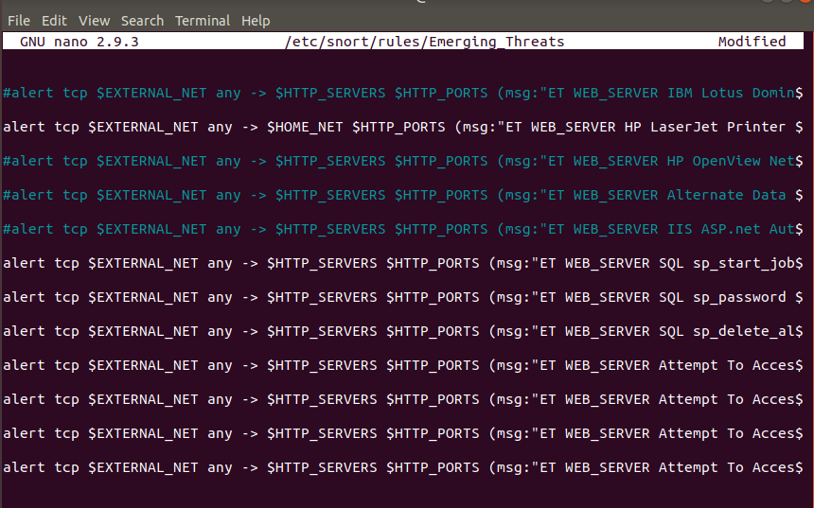
Máy Snort_Router
Thêm rule emerging threat cho snort

Slide 26
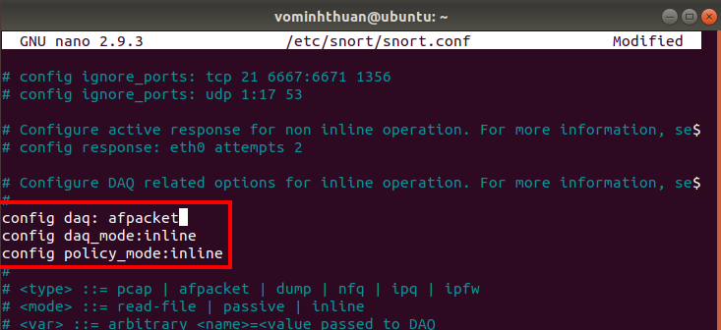
Máy Snort_Router
Chuyển mode inline

Slide 27
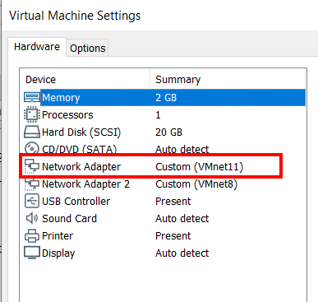
Máy Victim
Thiết lập card mạng

Slide 28
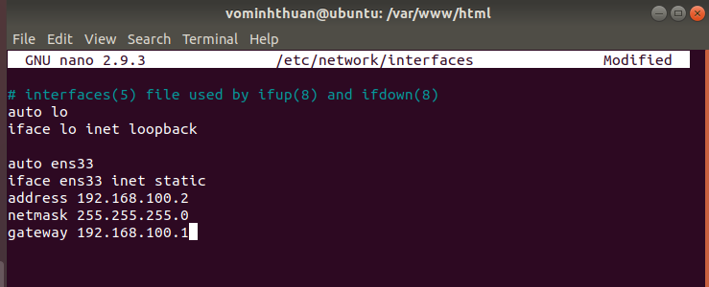
Máy Victim
Thiết lập ip tĩnh cho máy victim

Slide 29
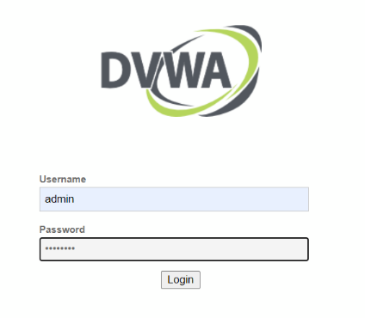
Máy Victim
Tải DVWA

Slide 30
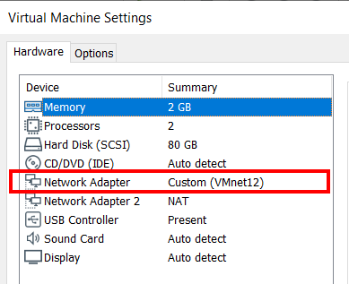
Máy Attacker
Thiết lập card mạng

Slide 31
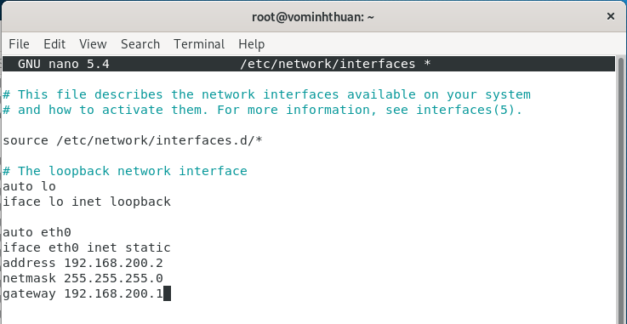
Máy Attacker
Thiết lập ip tĩnh cho máy attacker

Slide 32
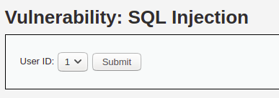
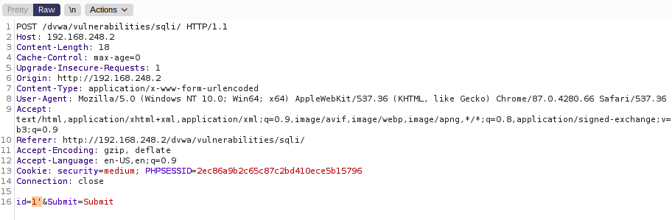
Tấn công

Slide 33
Rules tự tạo:
Emerging Threat:
Talos rules:
Không thông báo

Slide 34
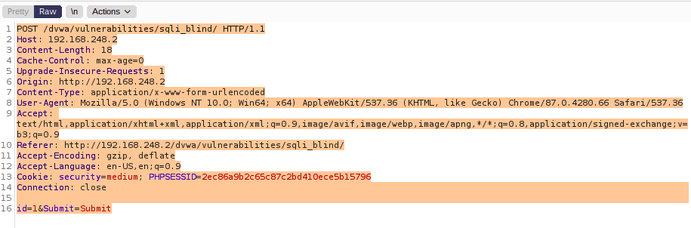
SQL Map

Slide 35
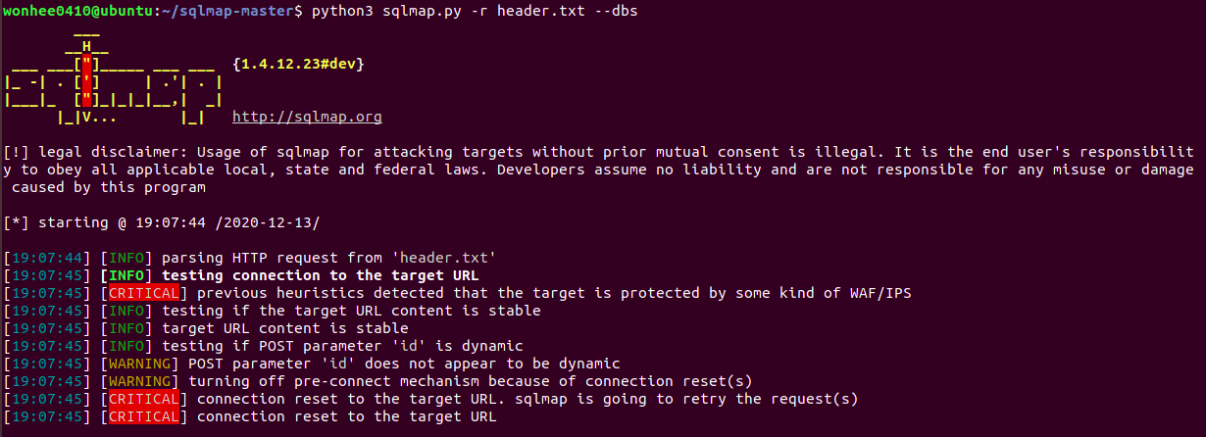
Thực hiện tấn công database bằng SQL Map
-> Tấn công đã bị chặn (Connection reset)

Slide 36
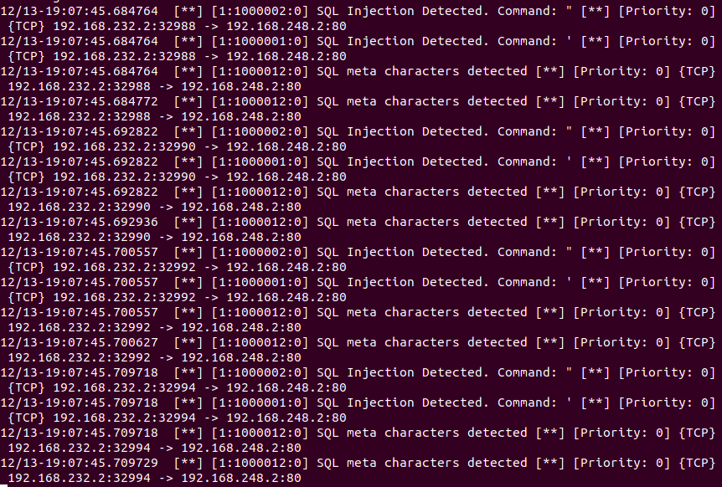
Snort thông báo phát hiện và chặn
Rules tự tạo

Slide 37
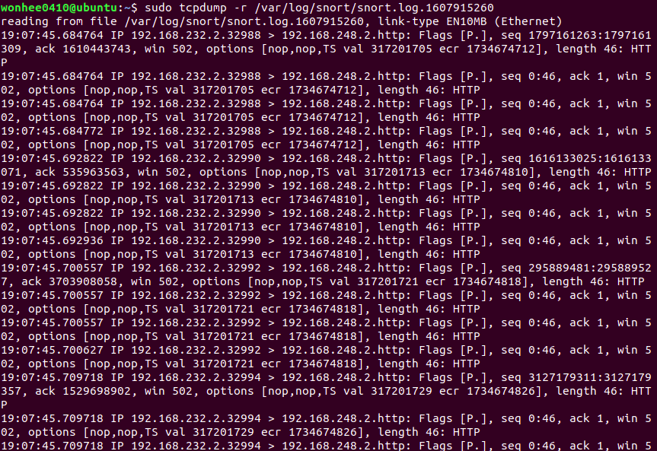
Xem log của Snort thông qua tcpdump

Slide 38
Kết luận
Với 3 rule là rule tự tạo, rule talos và emerging threat thì kết quả cho thấy được rule tự tạo đã ngăn chặn được tấn công vì rule này được thiết lập là từ chối (Reject) trong khi rule talos và emerging thì không chặn được cuộc tấn công do chúng được thiết lập chỉ cảnh báo (Alert)

